Slide 1

Arquitectura dirigida por eventos o EDA

Slide 2

¿Que es?
EDA es un patron de arquitectura de software que promueve la produccion, detección, consumo de, y reacción a eventos.
Es una arquitectura donde los componentes en el Sistema emiten eventos y reaccionan a eventos.

Slide 3
Funcionamiento
Un sistema dirigido por eventos esta compuesto normalmente de emisores o productores de eventos y consumidores de eventos. Los consumidores tienen la responsabilidad de llevar a cabo una reacción tan pronto como el evento este presente.
En vez de el componente A llamar directamente al componente B cuando ocurre un evento, el componente A simplemente emite un evento, el componente A no sabe nada sobre cuales componentes escuchan sus eventos.

Slide 4

Flujo de evento
Generador de evento
Canal de evento
Motor de procesamiento del evento
Actividad de descarga dirigida por evento

Slide 5
Procesamiento de evento
Procesamiento sencillo de eventos
Procesamiento de eventos complejos
Procesamiento por flujo de eventos

Slide 6
Topologías principales
Mediator Topology o mediadora
Broker Topology o corredor

Slide 7
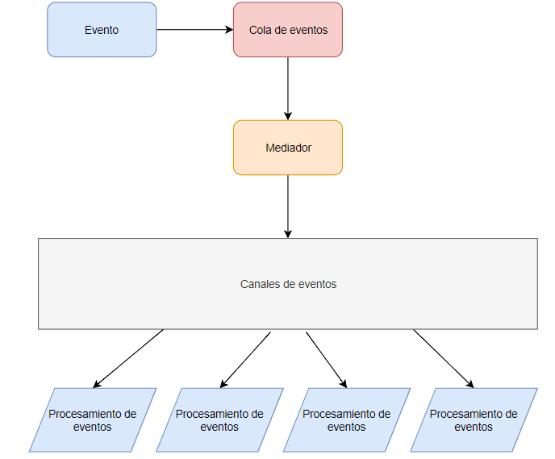
Mediator

Slide 8
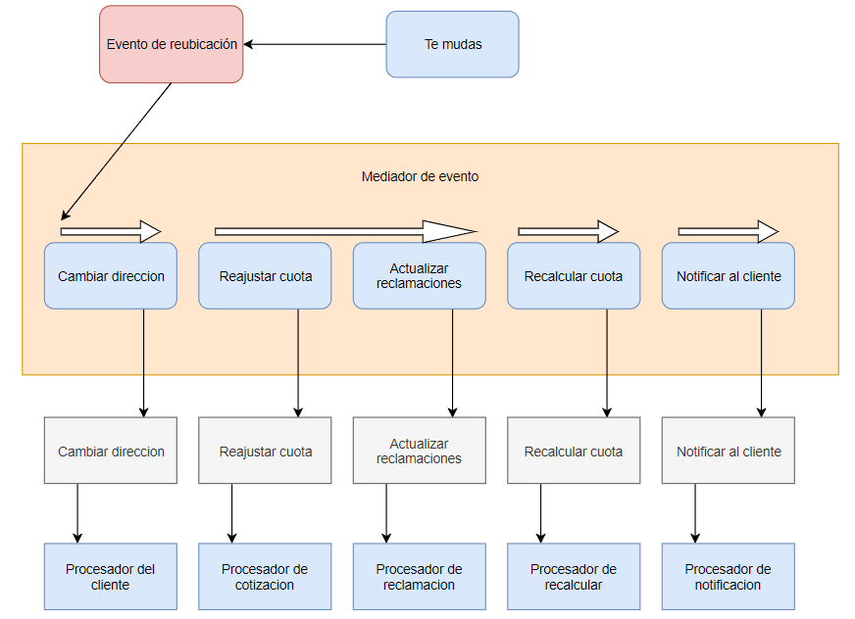
Mediator ejemplo

Slide 9
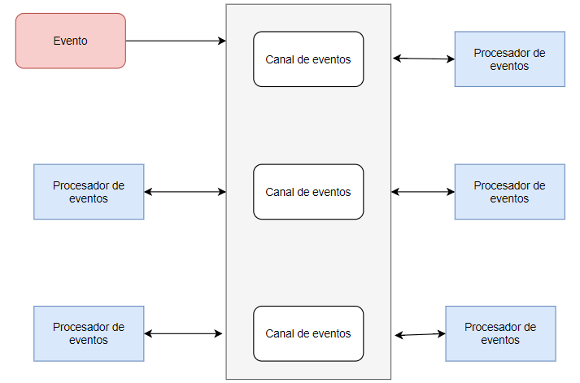
Broker

Slide 10
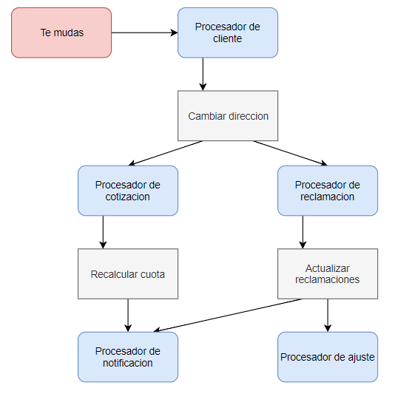
Broker ejemplo

Slide 11

Ventajas
Responde rápido a un ambiente que cambia constantemente (ágil).
Este patrón es fácil de desplegar.
Por lo general este patrón logra tener buen rendimiento o eficiencia.

Slide 12
Desventajas
El desarrollo de este puede llegar a ser complicado.
Puede resultar difícil prever que pasara en respuesta a una acción.
No hay mucho soporte de recuperación en caso de falla parcial.
Se necesita de alguna herramienta especializada para generar eventos de prueba para el “testing”.

